Slide 1
第三节
第十一章
格林公式及其应用
一、格林公式
二、平面上曲线积分与路径无关的
等价条件

Slide 2

一、区域连通性的分类
设D为平面区域, 如果D内任一闭曲线所围成的部分都属于D, 则称D为平面单连通区域, 否则称为复连通区域.
D
D
单连通区域
复连通区域

Slide 3
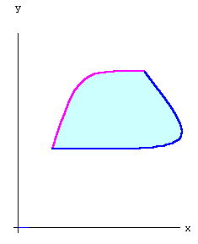
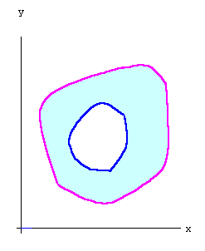





边界曲线L的正向: 当观察者沿边界行走时,区域D总在他的左边.

Slide 4
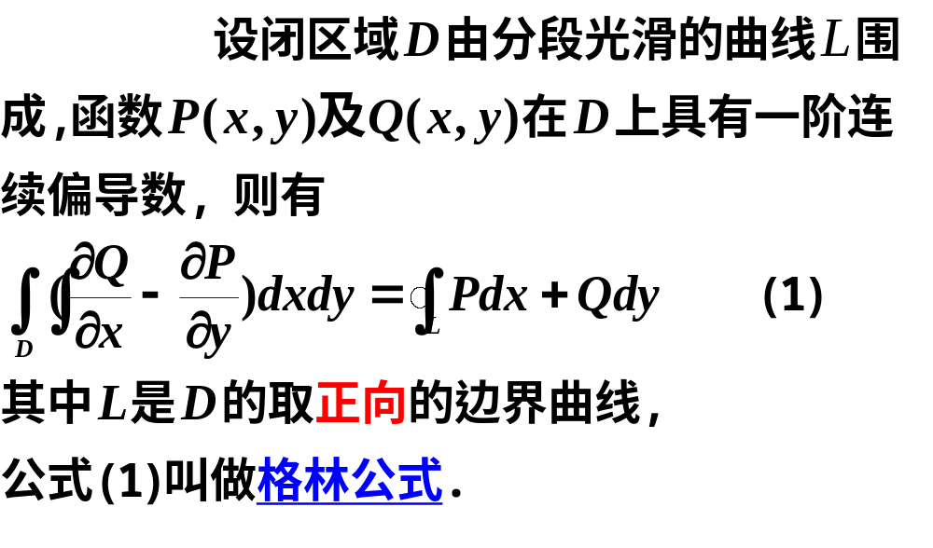
二、格林公式
定理1

Slide 5

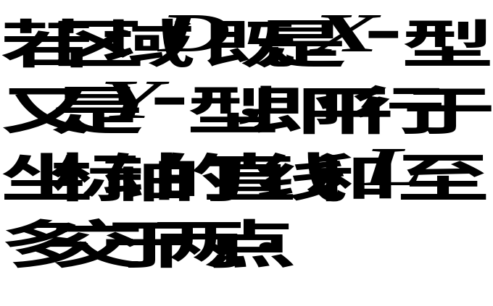



y
证明（1）
E
d
D
B
A
c
C
o
a
x
b

Slide 6
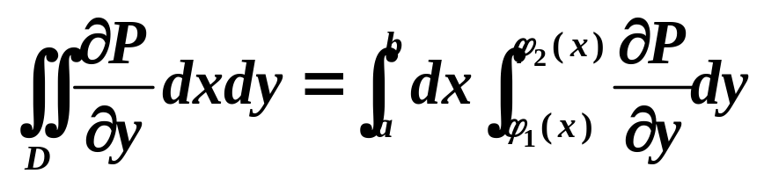
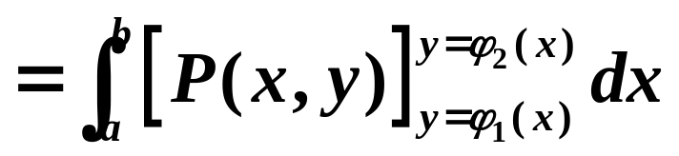
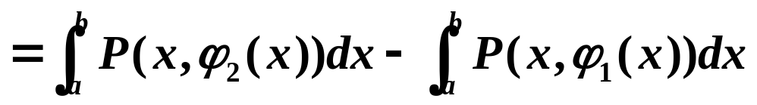

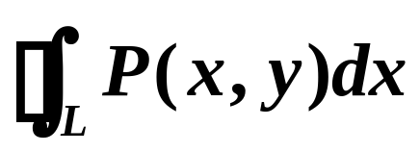
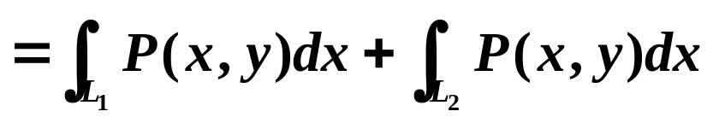
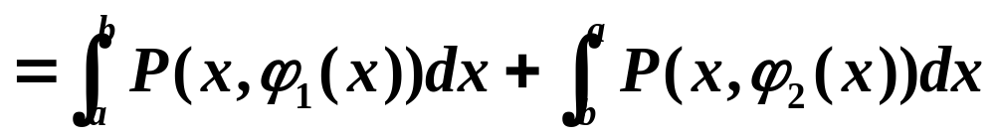


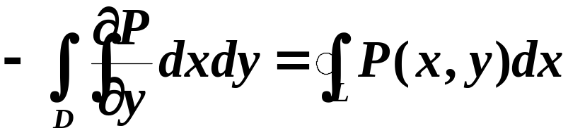
y
另一方面
D
B
A
o
a
x
b
所以

Slide 7
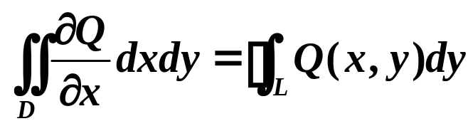
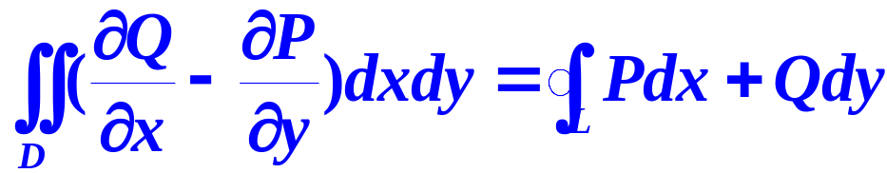









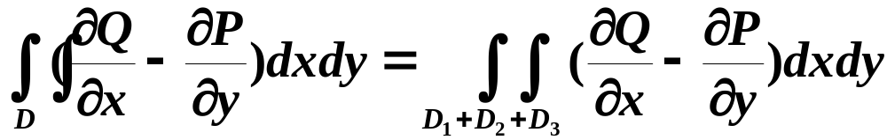
同理可证
两式相加得
证明(2)
A B C
D

Slide 8
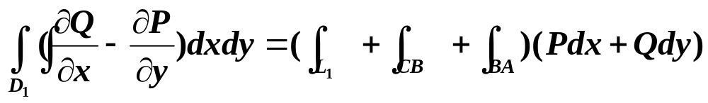
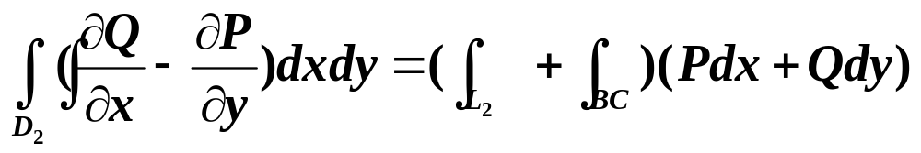








应用已证结论(1)于各个部分：
A B C

Slide 9
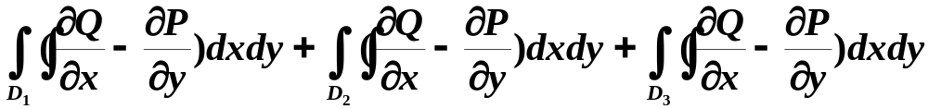
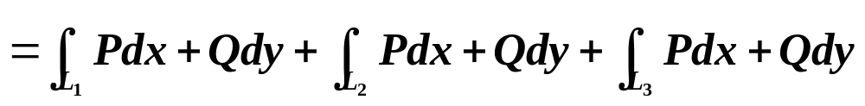
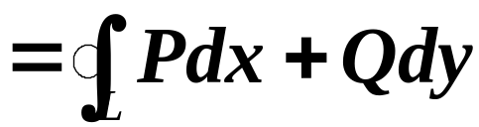
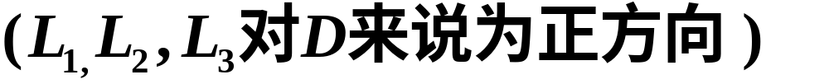

Slide 10
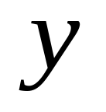







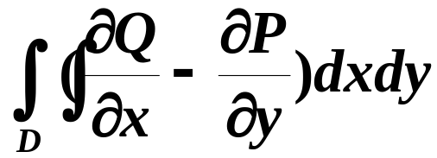

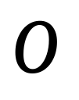
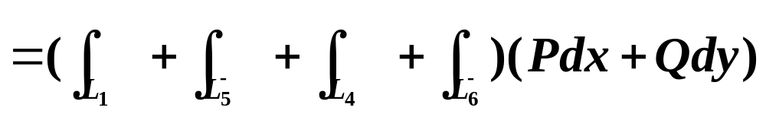
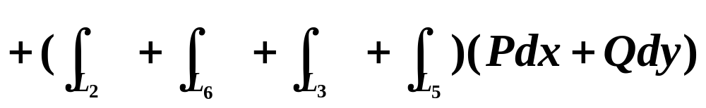
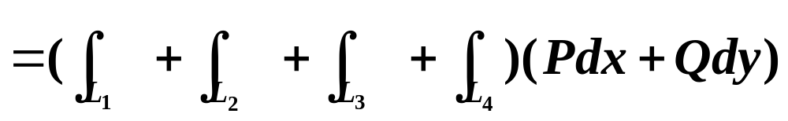
证明(3)
若积分区域有不止一条闭曲线围成。
由(2)知

Slide 11
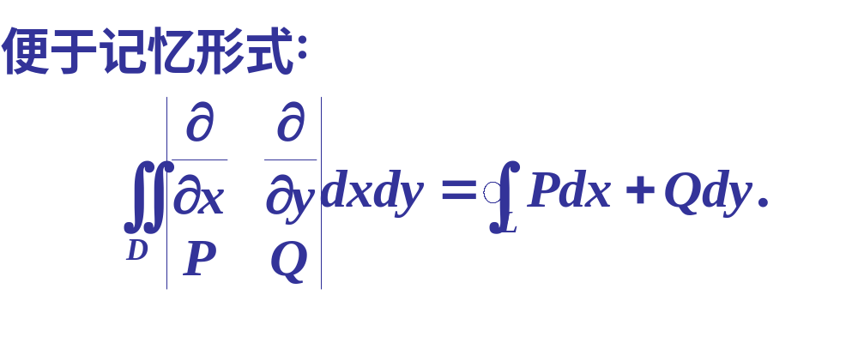
格林公式揭示了：
平面域的边界闭曲线上的第二型曲线积分与闭曲线所围平面域上的二重积分之间的联系
注意三点：
(1) 封闭的边界曲线
(2) 正方向
(3) 有连续的一阶偏导数

Slide 12
三、简单应用
1. 计算平面图形面积
2. 简化曲线积分（最常见的应用）
（1）线积分－>重积分
（2）补线－>重积分
（3）线积分－>更简单线积分
3. 简化重积分（较少）
重－>线

Slide 13
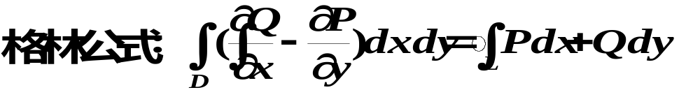
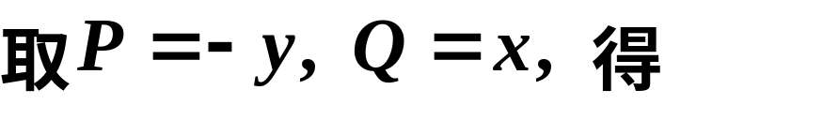
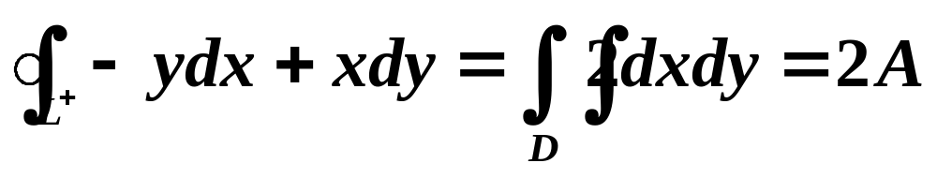

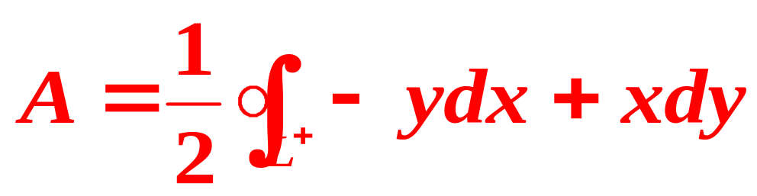
1 计算平面图形面积

Slide 14
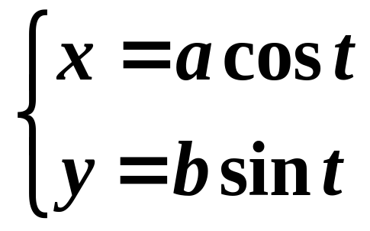
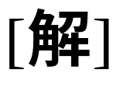

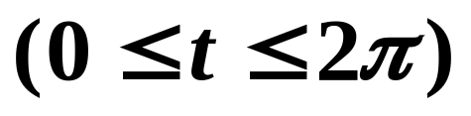
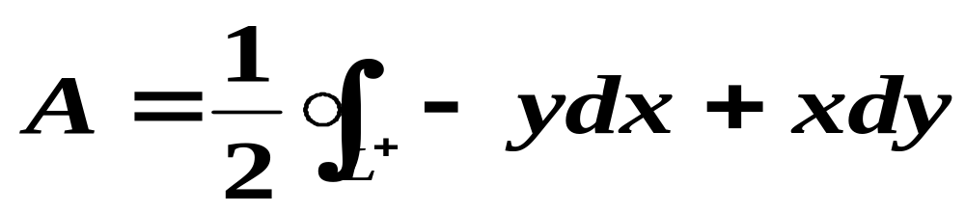
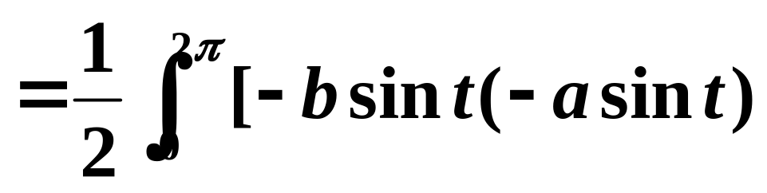
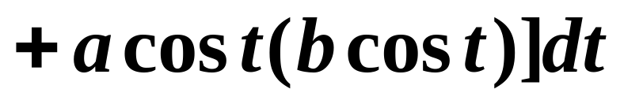
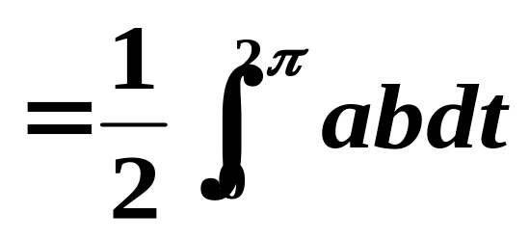
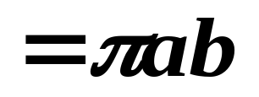
例1 求椭圆面积公式

Slide 15
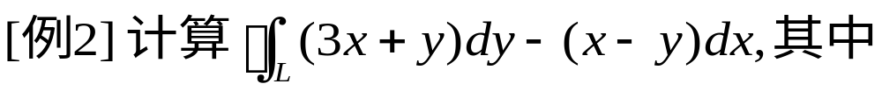
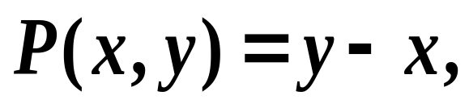
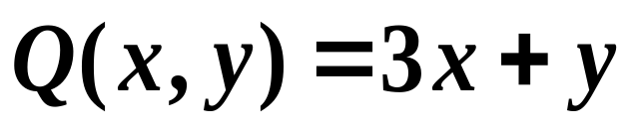
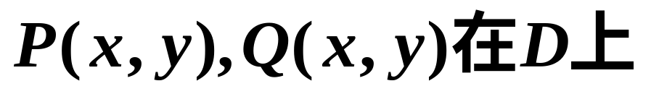
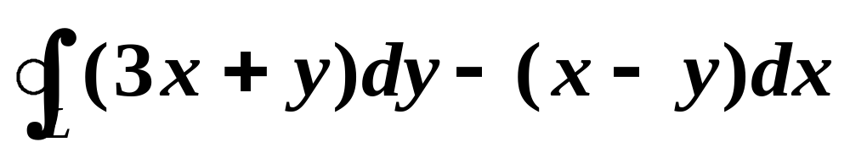
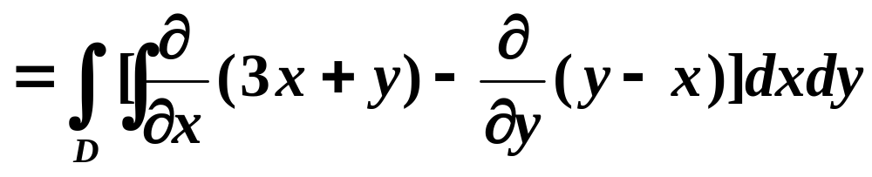
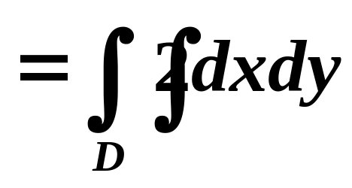
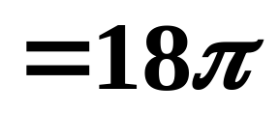
解
有连续的一阶
偏导数，由格林公式有

Slide 16
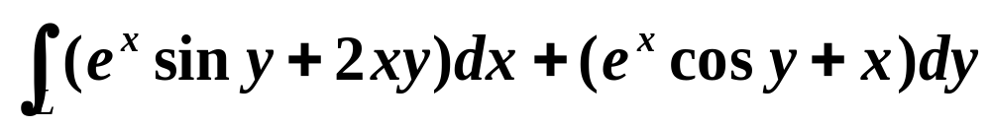


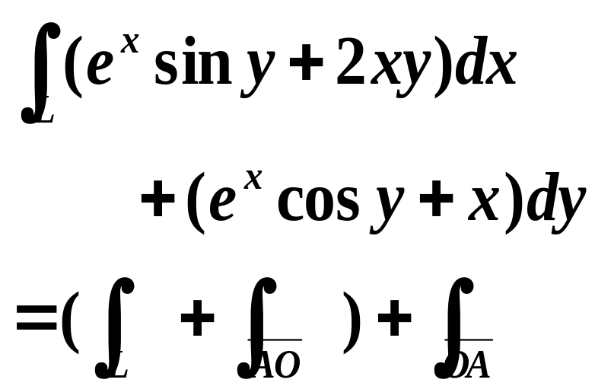
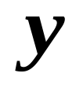






解
不封闭！
=0

Slide 17








Slide 18












例4. 计算
其中L为一无重点且不过原点
的分段光滑正向闭曲线.
解: 令
设 L 所围区域为D,
由格林公式知

Slide 19




问：若原点在曲线 L 内，应如何求此曲线积分？
分析：
在（0，0）点一阶偏导数不连续！
如何使用格林公式？
破坏P、Q或其偏导数连续的点叫奇点

Slide 20












在D 内作圆周
取逆时
针方向,
记 L 和 l^{ˉ} 所围的区域为
, 对区域
应用格
林公式 , 得

Slide 21












[解]

Slide 22






简化二重积分
y
o
x

Slide 23





Slide 24
四、小结
1.连通区域的概念;
2.二重积分与曲线积分的关系
——格林公式;
3. 格林公式的应用.

